Slide 1


BỆNH UỐN VÁN
ThS.BS TRẦN ĐĂNG KHOA Bộ môn Nhiễm, ĐHYD TP.HCM

Slide 2
MỤC TIÊU
1. Khai thác yếu tố dịch tễ cần cho chẩn đoán.
2. Hiểu được cơ chế sinh lý bệnh
3. Mô tả - thăm khám các biểu hiện LS của bệnh.
4. Phân độ nặng của bệnh.
5. Trình bày và giải thích các biện pháp điều trị.
6. Nêu được biện pháp phòng bệnh.

Slide 3
ĐẠI CƢƠNG BỆNH UỐN VÁN
• Bệnh nhiễm trùng - nhiễm độc do tetanospasmin từ Clostridium tetani tiết ra, gây cứng cơ vân, co giật toàn thân, nhiều biến chứng.
• Diễn biến khó lường trước, ĐT phức tạp, thời gian dài, nhiều biến chứng và di chứng nặng, chi phí tốn kém.
• Bệnh không gây đủ MD bảo vệ nên khi khỏi
bệnh vẫn phải tiêm phòng để tránh tái phát.

Slide 4
ĐẠI CƢƠNG
• 1884: Anthur Nicolaier phân lập độc tố UV
• 1897: Nocard tìm ra SAT
• 1924: Descombey phát minh TT hay VAT
• 2017: 30,848 ca UVSS tử vong (WHO)
• 1985: Việt Nam triển khai chương trình tiêm
chủng ngừa uốn ván
• 2006: VN loại trừ uốn ván sơ sinh
Notes:
Mô tả lần đầu từ những năm trước công nguyên bởi Hippocrat
1884: Anthur Nicolaier phân lập độc tố UV -> Con này còn được gọi là vi khuẩn giống Nicolaier.
TT hay VAT: vaccine phòng ngừa bệnh uốn ván

Slide 5
ĐẠI CƢƠNG
• Tỷ lệ mắc UV hàng năm ở VN là 1,87/
100.000 dân với tử vong chung dưới 5%.
• BV Bệnh Nhiệt đới TP.HCM: nhận mỗi năm 200-300 ca, nam giới 61,5%; tử 7,8%; UV sơ sinh <10 ca/năm; tử vong cao 20- 60%.
• Chi phí điều trị rất cao: khoảng 40-50
triệu/đợt nếu không biến chứng và 100-200 triệu/đợt nếu bội nhiễm, thở máy, nhiều biến chứng,...

Slide 6
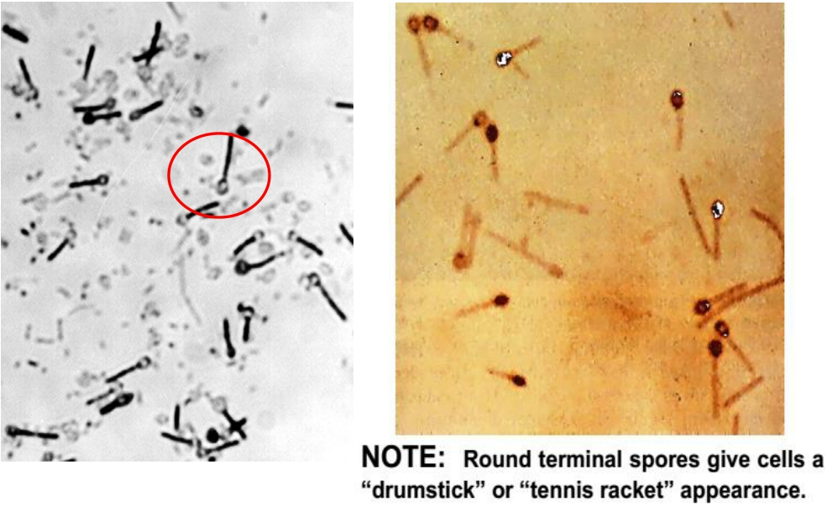
Tác nhân gây bệnh
Clostridium tetani
Notes:
Trực khuẩn G+ có 1 đầu phình ra giống dùi trống

Slide 7
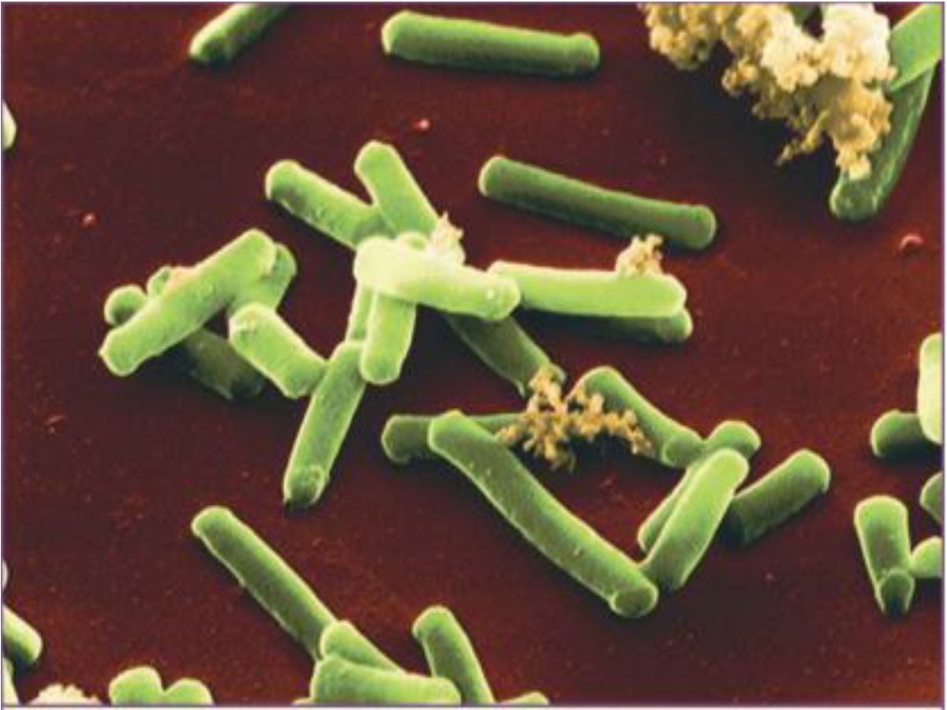
Clostridium tetani
Đun sôi 4h
Hấp ướt 121ºC trong15ph
Notes:
KHV quang học
Tồn tại rất nhiều trong đất, nước, bụi

Slide 8
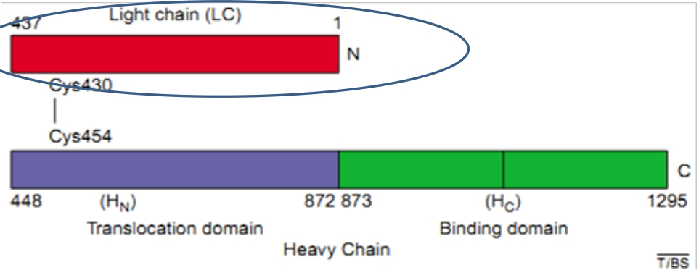
Clostridium tetani
Độc tố:
Tetanolysin
Tetanospasmin
Liên kết giữa với tế bào thần kinh không thể
đảo ngược và khó phá vỡ.
Hồi phục cần ít nhất 2-3 tuần
A
B
C
Notes:
Tetanolysin: ko phải là mục tiêu quan trọng trong bài này, tập trung vào Tetanospasmin kìa
Tetanospasmin: 2 chuỗi, 1 nhẹ 1 nặng (chuỗi nhẹ là chuỗi quan trọng giúp gắn kết tế bào thần kinh và sẽ gây ra biểu hiện của bệnh uốn ván)

Slide 9
DỊCH TỄ
• Tuổi: thường trong độ tuổi hoạt động (5 – 40 tuổi),
trẻ sơ sinh, phụ nữ mang thai.
• Giới: nam > nữ
• Nghề nghiệp: lao động tay chân – nông nghiệp
• Địa lý: nông thôn > thành thị
• Miễn dịch: không chích ngừa hoặc chích ngừa
không đủ. MD mắc phải không bảo vệ được.
• Môi trường – xã hội: vệ sinh kém, sinh đẻ không
vô trùng
Notes:
Một số trường hợp ở trẻ sơ sinh, phụ nữ mang thai

Slide 10
PHÂN BỐ THEO NGHỀ NGHIỆP
BV Bệnh Nhiệt đới TP.HCM
 | Tần số | %
Nông dân | 111 | 28.53
Công nhân xây dựng | 23 | 5.91
Công nhân khác | 53 | 13.62
Buôn bán | 17 | 4.37
Nội trợ | 17 | 4.37
Người đánh cá | 13 | 3.34
Học sinh – sinh viên | 34 | 8.74
Thất nghiệp | 22 | 5.66
Người già | 82 | 21.08
Khác | 17 | 4.37
Notes:
Thống kê trên các ca uốn ván nhập viện điều trị

Slide 11
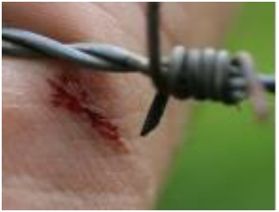
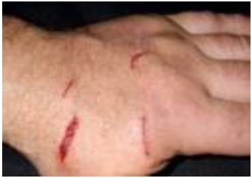
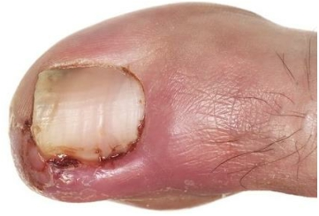
NGÕ VÀO
• Vết thương: Chủ yếu là vết thương da niêm
bẩn, dập nát, có dị vật
− Tai nạn giao thông, tai nạn lao động - sinh hoạt,
bỏng, xăm mình, cắt rốn bằng các dụng cụ bẩn. − Chàm, loét da, ung thư da, lỗ dò viêm xương… − Phẫu thuật, phá thai, đỡ đẻ không vô trùng.
• 15-25% không tìm thấy vết thương ngõ vào

Slide 12
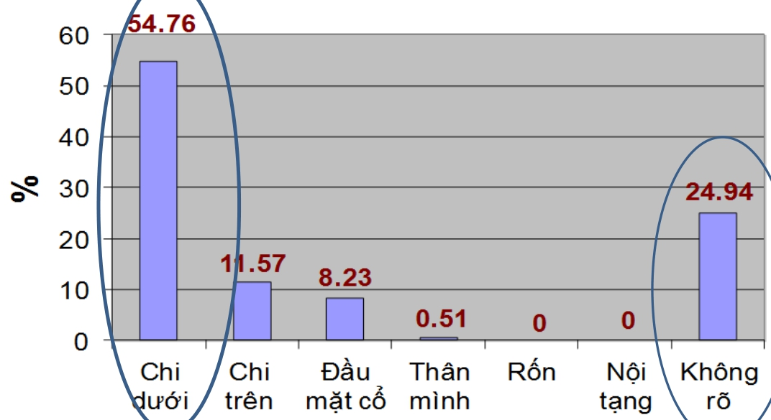
Vị trí ngõ vào
BV Bệnh Nhiệt đới TP.HCM

Slide 13
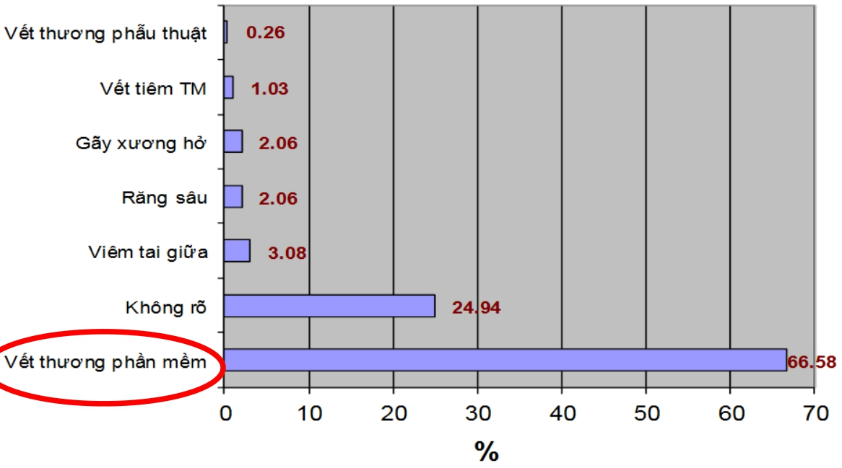
Loại vết thương ngõ vào
BV Bệnh Nhiệt đới TP.HCM
Notes:
Vết thương phần mềm: gần 2/3

Slide 14
SINH BỆNH HỌC
Bào tử hoặc trực khuẩn uốn ván
xâm nhập qua vết thương
+
Độc tố Tetanopasmin
+
Không có hoặc miễn dịch yếu
UỐN VÁN
Notes:
Để bị bệnh cần phải có 3 yếu tố ở trên

Slide 15
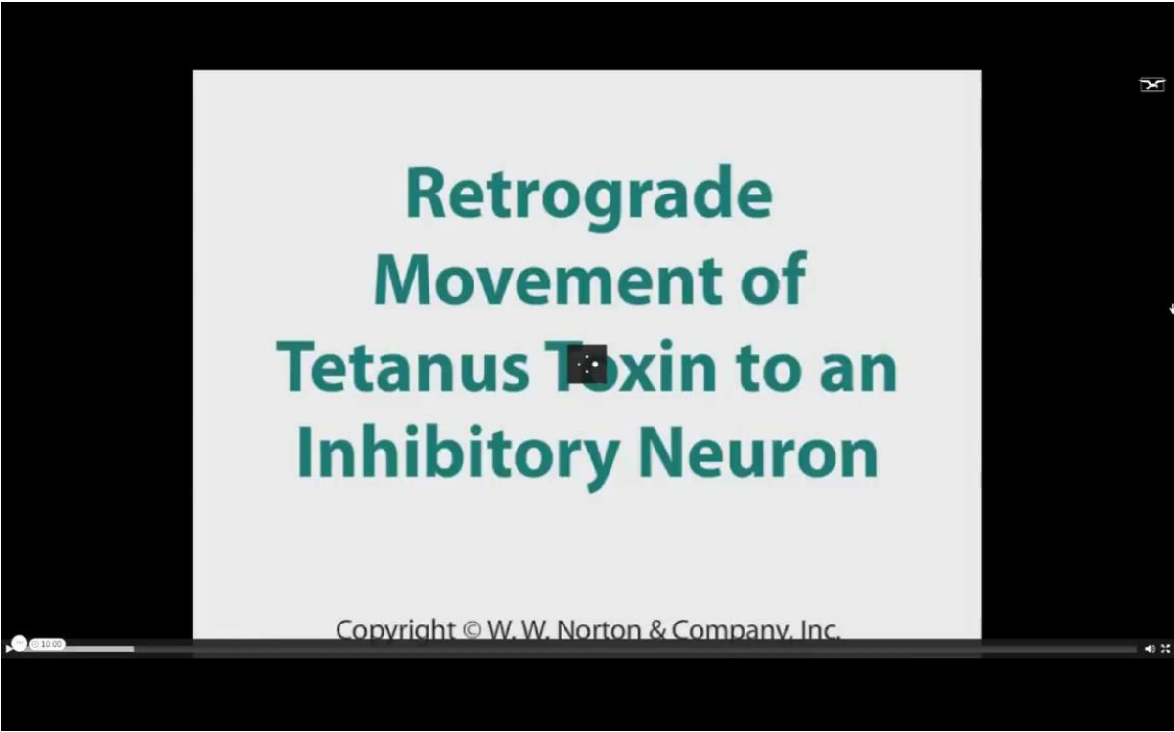
SINH BỆNH HỌC

Slide 16


TETANOSPASMIN
Máu,bạch huyết,thần kinh
Đầu tận cùng thần kinh ức chế
Tiêu hủy synaptobrevin
GABA GIẢM
Mất vai trò ức chế co cơ
Tăng trương lực cơ
Co thắt cơ
đồng vận - đối vận
Co cứng cơ Co giật – Co thắt

Slide 17
LÂM SÀNG

Slide 18
Các giai đoạn bệnh uốn ván
• Ủ bệnh: bị vết thương cứng hàm.
• Khởi phát: cứng hàm có cơn co giật và/hoặc
cơn co thắt hầu họng-thanh quản. Giai đoạn này càng ngắn bệnh càng nặng và quan trọng hơn giai đoạn ủ bệnh vì chính xác hơn.
• Toàn phát: 10- 14 ngày; xuất hiện bệnh cảnh
lâm sàng đầy đủ.
• Hồi phục: 3-4 tuần, có thể cứng cơ kéo dài
Notes:
Cứng hàm: triệu chứng đầu tiên

Slide 19
CÁC THỂ BỆNH UỐN VÁN
1. Uốn ván toàn thể
2. Uốn ván sơ sinh
3. Uốn ván thể đầu
4. Uốn ván cục bộ
5. Uốn ván nội tạng

Slide 20


Uốn ván toàn thể
- Thường gặp nhất và chẩn đoán chủ yếu bằng
lâm sàng điển hình.

Slide 21
Uốn ván toàn thể
- Co cứng cơ theo trình tự đặc biệt: nhai (khít hàm) →mặt (cười nhăn) →cổ (cứng cổ) →lưng, thắt lưng (4 tư thế) →bụng (cứng cơ bụng) →chi dưới (duỗi) →chi trên (co)

Slide 22
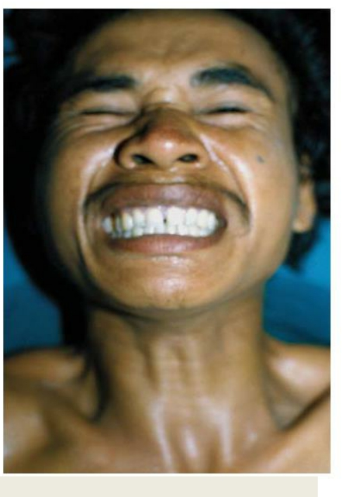
Cứng hàm
• Cơ nhai co cứng, nổi rõ khi
cử động.
• Khoảng cách giữa 2 cung
răng hẹp.
• Dùng cây đè lưỡi cố mở rộng
hàm thì hàm càng khít.
• Không điểm đau rõ rệt.
• Cố gắng nhai nuốt làm các
cơ mặt co lại.
Vẻ mặt uốn ván
Notes:
Dùng cây đè lưỡi cố mở rộng hàm thì hàm càng khít (Động tác này ko được khuyến cáo thực hiện trên lâm sàng vì nó gây kích thích cho bệnh nhân.

Slide 23
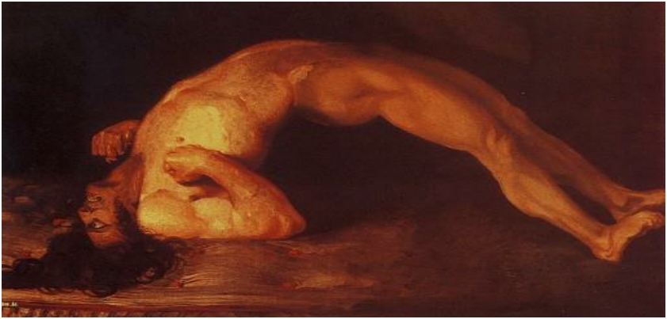
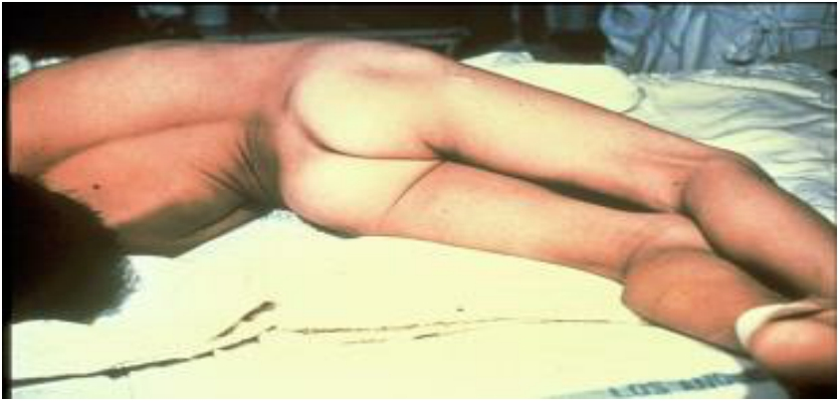
Co cứng cơ liên tục và đau
Notes:
Cứng cơ chi dưới: duỗi
Cứng cơ chi trên: co

Slide 24
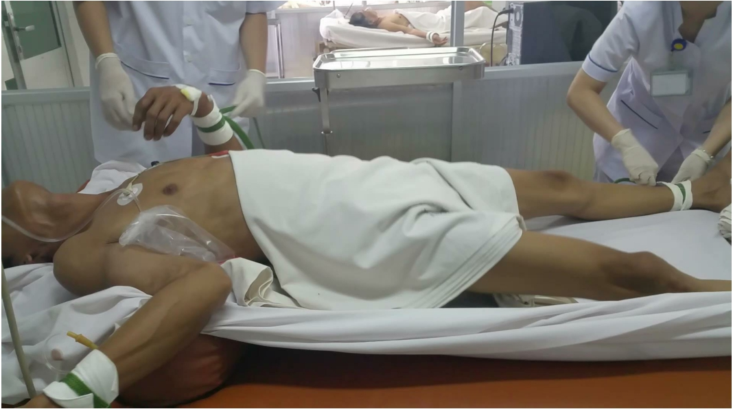
Co giật/ Co gồng
Notes:
Co giật phát sinh khi có kích thích rất nhẹ, chỉ cần thăm khám nhẹ thôi cũng có kích thích co giật hoặc một kích thích tự nhiên thậm chí bệnh nhân nằm không cũng có thể lên cơn co giật
Mức độ nặng nhẹ của co giật tùy thuộc vào từng bệnh nhân và tùy thuộc vào mức độ nặng

Slide 25
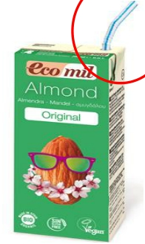
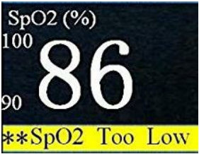
Uốn ván toàn thể
- Co thắt:
Hầu họng: khó nuốt, nuốt sặc, sặc đàm…
•
Thanh quản: tím tái, khó thở, ngưng thở…
•
Notes:
Cho bệnh nhân uống sữa bằng ống hút, nếu uống được -> ko có co thắt hầu họng. Nếu ko uống được hết hộp sữa do sặc hay co thắt -> Co thắt hầu họng
Co thắt thanh quản: SpO2 giảm

Slide 26
Uốn ván toàn thể
- Rối loạn cơ năng: Khó nói, khó nuốt, khó
thở, khó đại tiểu tiện
- Tỉnh táo và hầu như không sốt
- Lưu ý triệu chứng chỉ điểm ở người già:
nghẹn, sặc, ứ đàm, thay đổi giọng nói.
Notes:
Biểu hiện khác

Slide 27
Biến chứng
-
-
-
-
-
-
Viêm phổi
Rối loạn TKTV Suy thận
Tim mạch - tăng HA Nhiễm trùng huyết Xuất huyết tiêu hóa
-
-
-
-
-
-
Di chứng thần kinh–cơ
Loét tư thế Thuyên tắc phổi
RL nước – điện giải
Thiếu máu Gãy xương

Slide 28
Thời điểm xuất hiện các biến chứng
Biến chứng | 1 – 3 ngày |  | 4 – 7 ngày |  | 8 – 14 ngày |  | >=15 ngày
 | TS | % | TS | % | TS | % | TS | %
Suy hô hấp | 55 | 36.91 | 67 | 44.97 | 22 | 14.77 | 5 | 3.36
XHTH | 42 | 51.85 | 23 | 28.40 | 11 | 13.58 | 5 | 6.17
Viêm phổi | 19 | 19.39 | 37 | 37.76 | 27 | 27.55 | 15 | 15.31
RLTKTV | 17 | 18.28 | 62 | 66.67 | 12 | 12.90 | 2 | 2.15
Nhiễm trùng tiểu | 0 | 0 | 9 | 19.57 | 37 | 80.43 | 0 | 0
Suy tuần hoàn | 10 | 18.18 | 18 | 32.73 | 16 | 29.09 | 11 | 20.00
Nhiễm trùng huyết | 1 | 8.33 | 2 | 16.67 | 3 | 25.00 | 6 | 50.00
Loét do chèn ép | 1 | 6.25 | 3 | 18.75 | 2 | 12.50 | 10 | 62.50
Notes:
Tập trung nhất là biến chứng RLTKTV, xảy ra chủ yếu vào ngày 4-7 của bệnh. Sau 2 tuần đầu của bệnh thì hầu như ko còn thấy xuất hiện RLTKTV nữa.
Viêm phổi hoặc SHH xuất hiện trong vòng 2 tuần đầu của bệnh, chia đều vào những khoảng thời gian???
Suy tuần hoàn: xuất hiện trong 1-2 tuần đầu của bệnh

Slide 29
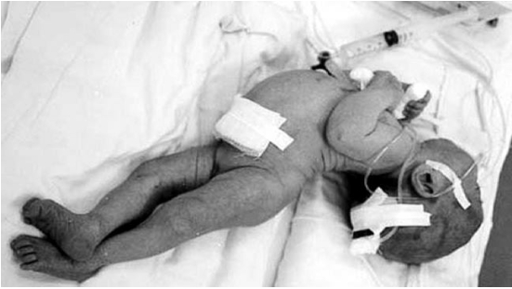
Uốn ván rốn
- Bệnh xảy ra từ ngày 3 →ngày 28
- Thường do chăm sóc rốn không vô trùng và mẹ
không có miễn dịch
- Lâm sàng: bỏ bú, khóc nhỏ, bàn tay nắm chặt, chân co, sốt cao, giật nhiều, tím tái, rốn ướt và rụng sớm ngày 4.
- Tỉ lệ tử vong cao: 60-80%
Notes:
Ngày 3 sau sinh

Slide 30
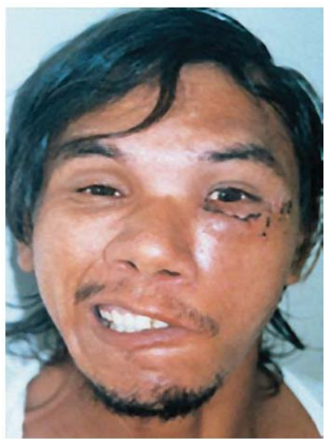
Uốn ván thể đầu
• Vết thương vùng đầu mặt, ủ
bệnh ngắn.
• Thường gặp thể liệt
+ Co thắt hầu họng, khó nuốt.
+ Liệt: Các dây VII, III, VI, IV.
• Có thể tiến triển thành uốn
ván toàn thể

Slide 31
Uốn ván cục bộ
➢ Thể ít gặp, thường nhẹ, tự khỏi
➢ Cứng cơ khu trú tại vết thương ngõ vào
➢ Miễn dịch 1 phần/ chích ngừa không đủ →bảo vệ được sự lan truyền của độc tố nhưng không đủ ở vị trí vết thương
➢ Có thể tiến triển thành uốn ván toàn thể
Notes:
Cứng cơ khu trú tại vết thương ngõ vào là biểu hiện chính của uốn ván cục bộ

Slide 32
Uốn ván nội tạng (hiếm)
• Do vết thương nội tạng như sẩy thai, phá thai phạm pháp, phẫu thuật đại tràng. Thời gian ủ bệnh có thể lâu (2-3 tuần) nhưng tiến triển nhanh, tỉ lệ tử vong cao.

Slide 33
Phân độ bệnh

Slide 34
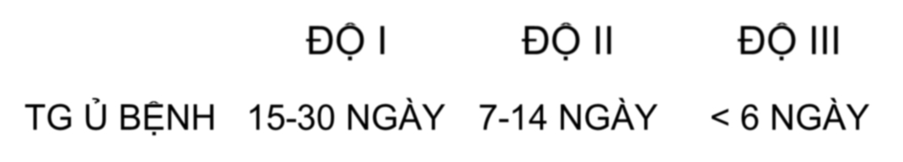
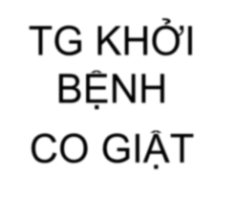
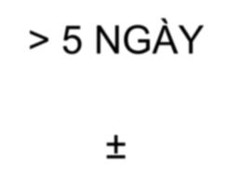
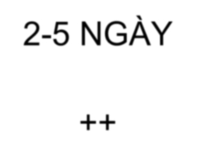
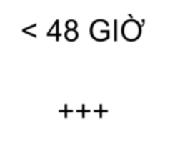
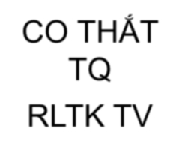


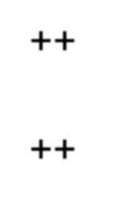
Phân độ bệnh uốn ván cũ
Notes:
Phân độ này rất khó áp dụng trên lâm sàng

Slide 35
Phân độ bệnh uốn ván theo ABLETT
Độ I (nhẹ) | Hàm cứng ít, cứng cơ ít, hô hấp không bị ảnh hưởng, không co thắt, không nuốt khó.
Độ II (trung bình) | Hàm cứng vừa, cứng cơ vừa, ảnh hưởng hô hấp mức độ trung bình hay nhịp thở > 30 lần/phút, nuốt khó ít, có cơn co thắt ngắn
Độ III (nặng) | Hàm khít sát, cơ cứng nhiều, có cơn co thắt dài, nuốt khó nhiều hay nuốt sặc, cơn ngưng thở, nhịp tim > 120 lần/phút, nhịp thở > 40 lần/phút
Độ IV (rất nặng) | Bao gồm các dấu hiệu của độ III + rối loạn thần kinh thực vật
Notes:
Dựa trên: Cứng hàm, cứng cơ, ảnh hưởng hô hấp, co giật, co thắt
Cứng ít: nhẹ
Cứng vừa vừa, ảnh hưởng nhịp thở ít -> trung bình
Cứng hàm nhiều, cơ nhiều, có cơn co thắt, co giật, ngưng thở: nặng

Slide 36
Cận lâm sàng
• Cấy VK tại vết thương + xác định độc lực
• Không có giá trị nhiều trong thực hành
lâm sàng

Slide 37
CHẨN ĐOÁN BỆNH UỐN VÁN
DỊCH TỄ
CHẨN
ĐOÁN
Chủ yếu dựa vào lâm sàng
BỆNH SỬ LÂM SÀNG
Notes:
Trong nhiều trường hợp, chỉ có triệu chứng lâm sàng để chẩn đoán

Slide 38
CHẨN ĐOÁN PHÂN BIỆT
- Chỉ có cứng hàm đơn thuần
+ Bệnh răng hàm mặt: tai biến răng khôn, viêm mủ
amiđan, viêm khớp thái dương-hàm, viêm
xương hàm do sâu răng...
+ Dùng chlorpromazine, promethazine (giảm khi ngưng thuốc).
Notes:
Chlorpromazine: Chống loạn thần, chống nôn, chống loạn vận động
Promethazine: Kháng histamin (thụ thể H1); an thần, gây ngủ; chống nôn
Thực tế, bn VN rất khó tiếp cận với những thuốc này

Slide 39
CHẨN ĐOÁN PHÂN BIỆT (tt)
- Khi có cơn giật: viêm màng não, ngộ độc
strychnine, hysterie, tetanie...
Có rối loạn ý thức, tri giác từ đầu; co giật bắt đầu ở chi, cứng hàm không có hoặc xuất hiện sau cùng.
- Uốn ván sơ sinh: Phân biệt với bệnh lý sơ sinh như nhiễm trùng huyết, xuất huyết màng não, viêm màng não mủ: không cứng hàm.
Notes:
Viêm màng não: cấp cứu nội khoa
Bệnh nhân uốn ván luôn tỉnh táo
Với 1 em bé rất khó để xác định có cứng hàm hay ko

Slide 40


CHẨN ĐOÁN BỆNH UỐN VÁN
Triệu chứng dương tính
Vết thương ngõ vào
Co cứng cơ
Co giật, co gồng Co thắt hầu họng Co thắt thanh quản
Triệu chứng âm tính
Tỉnh táo
Không sốt

Slide 41
ĐIỀU TRỊ

Slide 42
NGUYÊN TẮC
a) Trung hòa độc tố đang lưu hành
b) Xử trí vết thương và kháng sinh điều trị nguồn
gốc nhiễm khuẩn
c) Thuốc an thần và thuốc giãn cơ để kiểm soát co
giật, co thắt
d) Điều trị biến chứng: rối loạn thần kinh thực vật,
nhiễm trùng…
e) Chăm sóc hỗ trợ, dinh dưỡng

Slide 43
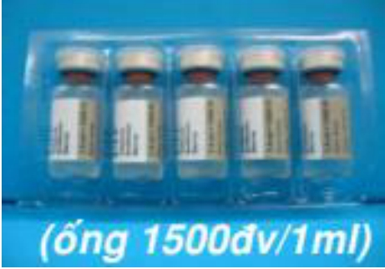
Kháng độc tố UV
➢Trung hòa độc tố đang lưu hành
➢HTIG: 150 đơn vị/kg , 3000- 10.000 đv TB liều duy nhất
➢SAT: Người lớn: 21.000 đv TB (14 ống SAT) Sơ sinh 1000 đv/kg, TB một liều duy nhất Test 75 đv TDD trước khi tiêm.
Test (+) sẽ chích theo phương pháp Besredka
Thời gian bán hủy ngắn (7-10 ngày); có thể gây sốc
phản vệ, bệnh huyết thanh.
Notes:
SAT: Chiết suất từ ngựa nên có khả năng gây sốc phản vệ, được cái rẻ
HTIG: huyết chiết suất từ người nên độ an toàn cao, giá thành cao, ở VN những thành phố lớn như HCM, HN mới có và sử dụng còn rất hạn chế

Slide 44
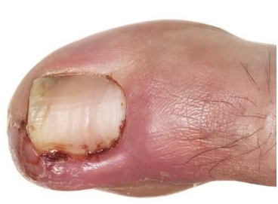
Xử trí vết thương
Lấy dị vật, cắt lọc, để hở
Nếu dị vật nhiều, nằm sâu tránh cố gắng lấy ra hết trong một lần
Thám sát, cắt lọc sau khi tiêm SAT hoặc HTIG ít nhất một giờ và sử dụng thuốc giảm đau, an thần để tránh kích thích.
Notes:
Để hở, đặc biệt là gãy xương hở phải mở cửa sổ xương
Cố gắng lấy ra hết trong một lần sẽ gây kích thích dữ dội trên bệnh nhân, nguy hiểm tính mạng

Slide 45
KS DIỆT VI TRÙNG UỐN VÁN
• Penicillin
+ Liều: 100.000 – 200.000 UI/kg/ngày chia 4 lần,
TM chậm, test trước khi dùng + Dùng 10-14 ngày
+ Có thể gây dị ứng, co giật →ít dùng
• Metronidazole
+ An toàn, dễ sử dụng →lựa chọn đầu tay + Trẻ em 30 mg/kg/ngày chia 3 lần
+ Người lớn: 500 mg x 3 lần/ngày, uống
+ Thời gian dùng: 7 – 10 ngày
• KS khác: Erythromycin, Tetracycline,…
Notes:
Tập trung diệt tại vết thương là chính chứ ko phải diệt ở trong máu

Slide 46
Thuốc an thần, dãn cơ, chống co giật
+ Benzodiazepine: thường sử dụng
• Diazepam: Cắt cơn 0.1–0.3 mg/kg hoặc TMC mỗi 2-4h (tối đa 10 mg/ liều).
+ Viêm tĩnh mạch, thải trừ chậm ở người già + Liều uống gấp đôi TM (1-5mg/kg/ngày)
• Midazolam: 0.05 – 0.2 mg/kg/ tiêm TM mỗi 2 – 3h
hoặc TTM 0.05 – 0.2 mg/kg/h (5-10mg/h)
• Điều chỉnh liều theo độ nặng và giai đoạn bệnh
Notes:
Diazepam & Midazolam thường sử dụng nhất trên lâm sàng
Midazolam Có thể truyền tĩnh mạch được nhưng mắc tiền hơn và bệnh nhân uốn ván phải điều trị rất nhiều ngày, ít nhất 3-4 tuần mới chuyển sang giai đoạn hồi phục
Giai đoạn toàn phát, nặng, Diazepam có thể sử dụng 2h 1 liều, Midazolam có thể tăng lên 8-10 mg/h.
Bn nhẹ hay bắt đầu chuyển sang giai đoạn hồi phục, ổn định có thể giảm liều Diazepam mỗi 4h hoặc Midazolam giảm còn 3mg mỗi giờ

Slide 47
Thuốc an thần, dãn cơ, chống co giật
+ Nhóm ức chế điểm nối thần kinh cơ (NMBAs): thuốc dãn cơ Pipecuronium (Arduan).
• Điều trị UV nặng, co giật không kiểm soát được
bằng an thần, co giật có nguy cơ gây suy hô hấp
• Chỉ nên dùng ở những nơi MKQ được, có
máy thở, có theo dõi khí máu động mạch.
• Liều dùng: 0.02 – 0.08 mg/kg/h truyền TM liên tục.
Notes:
Thuốc này sẽ gây dãn hết tất cả cơ, kể cả cơ hô hấp, bệnh nhân sẽ ko thở được

Slide 48
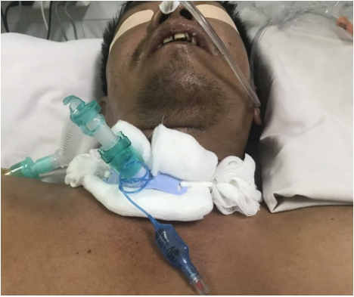
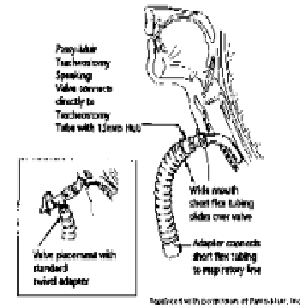
ĐIỀU TRỊ BIẾN CHỨNG
1) Suy hô hấp cần cân nhắc: Mở khí
quản, thở máy
• CHỈ ĐỊNH MỞ KHÍ QUẢN:
➢ Co thắt thanh quản
➢ Có cơn ngưng thở
➢ Ứ đọng đàm nhớt gây SHH
➢ Co giật khó kiểm soát dù đã
dùng thuốc an thần liều cao
➢Có chỉ định dùng thuốc dãn cơ

Slide 49
ĐIỀU TRỊ BIẾN CHỨNG
2) Điều trị rối loạn TKTV
• Rối loạn thân nhiệt: lau mát- hạ sốt
• Rối loạn mạch – HA:
+ Magne sulfate: Hoạt động như chất đối kháng calcium ở tế bào gây dãn cơ, dãn mạch, ức chế phóng thích cathecholamin và giảm nhạy cảm với chất này. Có đặc tính chống co giật. Nồng độ trong huyết thanh hiệu quả ~ 2 - 4 mmol/l
Notes:
Rối loạn thân nhiệt: Bệnh nhân đa số sốt rất cao. Một số ít trường hợp hạ thân nhiệt cần được sưởi ấm
Mạch tăng 150-180l/’, HA tâm thu có thể lên đến >200-250mmHg
Magne sulfate làm dãn cơ, dãn mạch -> hạ huyết áp => Dùng thuốc này cho các trường hợp rối loạn mạch huyết áp dạng cao là chính, ko sử dụng rối loạn mạch – huyết áp dạng thấp

Slide 50
Một số điểm lưu ý
• Sốt: nhiễm trùng, rối loạn thần kinh thực vật, rối loạn nước điện giải, tai biến SAT, thuốc Penicillin...
• Co giật: kích thích bởi tiếng động, va chạm, thăm khám, táo bón, dị vật vết thương, thiếu nước và điện giải, tắc nghẽn hô hấp (đàm, tắc canule)…
Notes:
Bệnh nhân uốn ván hầu như là ko có sốt. Nếu có cần tìm thêm dấu nhiễm trùng hay ổ nhiễm trùng khác (NT vết thương, viêm phổi, NT tiểu đi kèm). Có rối loạn TKTV cũng sẽ gây sốt,...
Co giật do kích thích hoặc do tự nhiên, cần tránh các thăm khám mạnh
Dị vật vết thương nếu ko xử trí triệt để, bệnh nhân uốn ván tới tuần thứ 3, 4 vẫn có thể còn co giật rất nhiều

Slide 51
CHĂM SÓC ĐIỀU DƯỠNG
• Phòng bệnh: yên tĩnh, ánh sáng dịu
• Chế độ dinh dưỡng:
+ Người lớn 70 Kcal/kg/ngày, trẻ em 80 – 90
Kcal/kg/ ngày, sơ sinh 100 Kcal/kg/ngày. + Cân bằng nước điện giải.
• Chăm sóc: vệ sinh cá nhân, chăm sóc vết thương, chăm sóc MKQ, hút đàm, vệ sinh mắt – mũi – miệng; khi bớt co giật: xoay trở, vỗ lưng…

Slide 52
XUẤT VIỆN
• Khi không cần sử dụng thuốc an thần, hết cứng cơ, hàm há rộng, có thể tự ngồi, đi lại và vận động các cơ dễ dàng
• Hết co giật và co thắt: ăn cơm được, nuốt
không sặc, không khó thở
Notes:
Bệnh nhân hồi phục tốt có thể sẽ ko để lại nhiều di chứng về sau

Slide 53
PHÒNG NGỪA

Slide 54
Phòng ngừa uốn ván
➢ 3 mũi VAT
❖ Mũi 1: 40 đv (0,5 ml) trước khi xuất viện .
❖ Mũi 2: 1 tháng sau
❖ Mũi 3: 6-12 tháng sau mũi 1
Tiêm nhắc lại mỗi 5-10 năm
Notes:
Phác đồ 0-1-7 ?

Slide 55
Phòng ngừa uốn ván sơ sinh
+ Quản lý thai, tránh đẻ rơi.
+ Thủ thuật sản khoa, săn sóc rốn vô trùng.
+ Tiêm VAT cho mẹ khi mang thai.
+ Tiêm vaccin cho em bé theo chương trình TCMR

Slide 56
Phòng ngừa sau khi bị vết thƣơng
Tình hình tiêm vaccin uốn ván trước đây | Vết thương nhẹ (gai đâm, xây xát) | Vết thương lớn, bẩn, nội tạng…
Đã tiêm vaccin đầy đủ: • Đã tiêm nhắc <5năm • Tiêm nhắc 5-10 năm • Tiêm nhắc > 10 năm | Không cần tiêm VAT Không cần tiêm VAT Tiêm 1 liều VAT | Không cần tiêm VAT Tiêm 1 liều VAT Tiêm 1 liều VAT và SAT 1500-3000 ĐV
Tiêm vaccin chưa đầy đủ (chưa tiêm nhắc lại) | Tiêm VAT nhắc lại | Tiêm 1 liều VAT và SAT 1500-3000 ĐV
Trước đây chưa tiêm vaccin uốn ván | Tiêm VAT 3 liều và SAT 1500-3000 ĐV | Tiêm VAT 3 liều và SAT 1500-3000 ĐV

Slide 57
CÁM ƠN ĐÃ THEO DÕI
Email: trandangkhoa@ump.edu.vn

